Slide 1
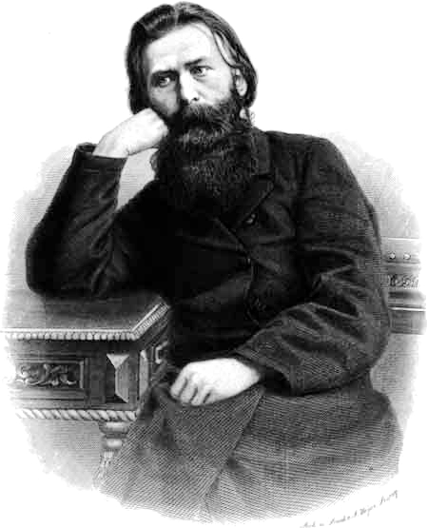
Иван Захарович Суриков «Зима»

Slide 2
Схема анализа чтения стихотворения:
1. Читал выразительно.
2. Читал эмоционально.
3. Соблюдал нужную интонацию.
4. Правильно выдерживал паузы.
5. Правильно ставил логическое ударение.
6. Выбрал нужный темп.
7. Не допускал ошибок в словах.

Slide 3
Словарь настроений:
ГРУСТЬ;
СПОКОЙСТВИЕ;
РАДОСТЬ;
ГОРЕ;
ВОСХИЩЕНИЕ;
ТРЕВОГА.

Slide 4
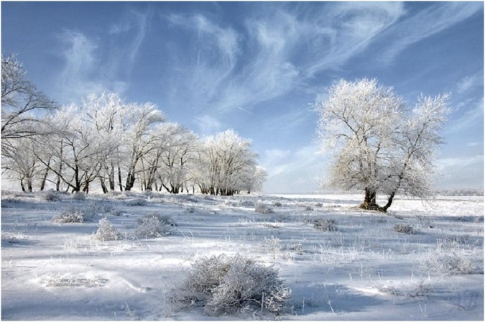
Словарная работа:
пеленка, простыня.
Пелена-

Slide 5
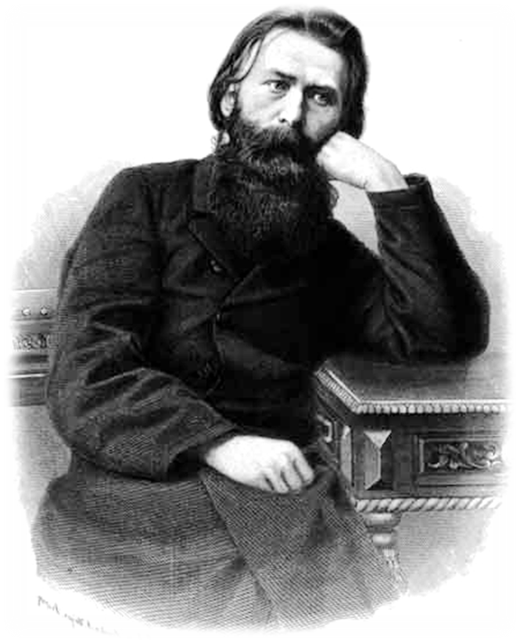
Авторское настроение:
ШУТЛИВОЕ;
ПЕЧАЛЬНОЕ;
СПОКОЙНОЕ;
РАДОСТНОЕ.

Slide 6
Интонация при чтении:
бодрая и энергичная;
спокойная, напевная;
насмешливая, игривая.

Slide 7
правила выразительного чтения.
Читайте медленно. Помните: ни один художник не рисует картину со скоростью машины.
2. После каждой строчки делайте паузу.
3. Передайте при чтении настроение автора, выразите свои чувства.

Slide 8
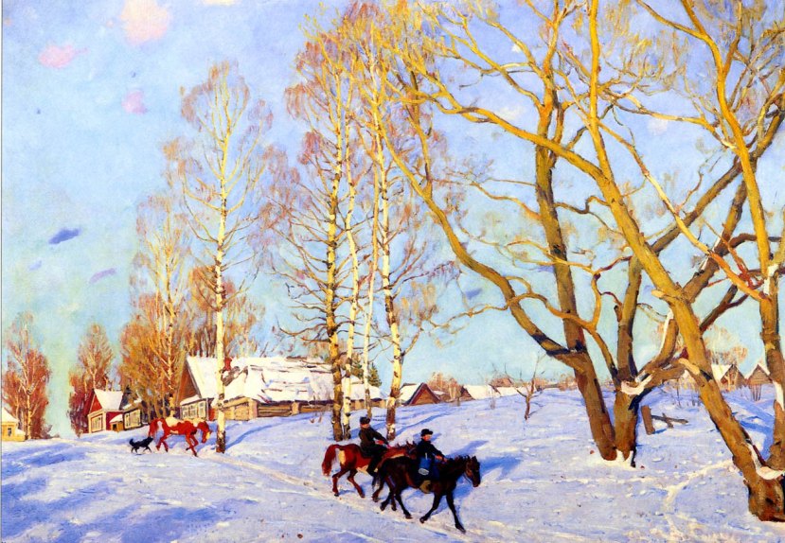
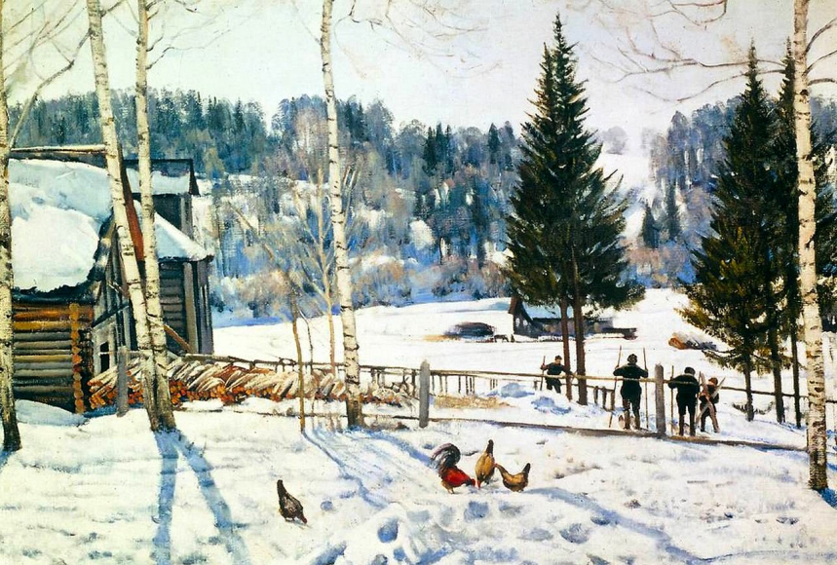
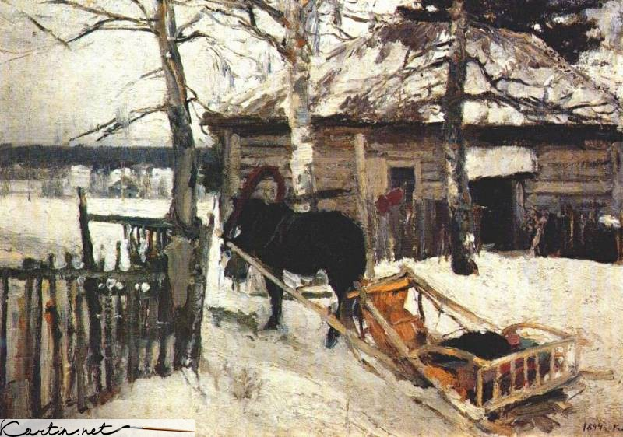
Зима в творчестве художников.
КК»»
К.Ф. ЮОН «МАРТОВСКОЕ СОЛНЦЕ»
К. Ф. ЮОН «КОНЕЦ ЗИМЫ. ПОЛДЕНЬ»
К.А.КОРОВИН «ЗИМОЙ»

Slide 9
Домашнее задание:
Подготовить выразительное чтение стихотворения

